Slide 1

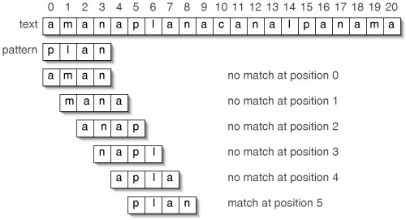
Utilização de AC na geração de códigos em C
Orientador: Fábio Gavião Avelino de Mello – FAI-MG
Alunos: Bruno Moreira Machado, Matheus Machado Guerzoni Duarte
Apoio:
Gramática Livre de Contexto
Definição: Compreende a sintaxe da maioria das linguagens de programação de propósito geral.(MENEZES, 2011).
A linguagem livre de contexto é de fundamental importância na computação e informática pois compreende um universo mais amplo de linguagens(comparativamente com os das regulares), tratando, adequadamente, questões como parênteses balanceados, construções bloco-estruturadas, entre outras, típicas de linguagens de programação como Pascal, C, Java, etc.
Exemplos típicos de aplicações dos conceitos e resultados referentes às linguagens livres do contexto são centrados em linguagens artificiais e, em especial, nas linguagens de programação. Em particular destacam-se analisadores sintáticos, tradutores de linguagens e processadores de texto em geral.
Um exemplo de uma sentença na linguagem C++ é mostrada a seguir:
Gramática
Regra de Produção:
Um exemplo de problema real enfrentado por um produtor utilizando a linguagem de modelagem matemática Mosel é mostrada a seguir:
Declaração de variáveis:
Função Objetiva:
Referência:
MENESES ,P. B. Linguagem formais a autômatos. Porto Alegre: Artmed Editora, 2011.
Área de pesquisa: 1.03.00.00-7
Sub-área: 1.03.03.04-9
Contato:
Prof. Fábio Gavião - gaviao@fai-mg.br
Bruno – artsbrunomm@hotmail.com
Matheus – matheusmgd@hotmail.com

